Slide 1

튜닝 방법론 및 SQL 처리 구조

Slide 2
TUNING의 개요
정상적인 성능을 제공하던 오라클 데이터베이스가 SELECT, UPDATE, INSERT, DELETE문을 실행 했더니 갑자기 실행 속도가 너무 떨어져서 운영에 어려움을 겪게 되는 것을 경험할 수 있게 되는데 이런 경우, 튜닝을 통해 성능이 향상될 수 있도록 하는 것

Slide 3
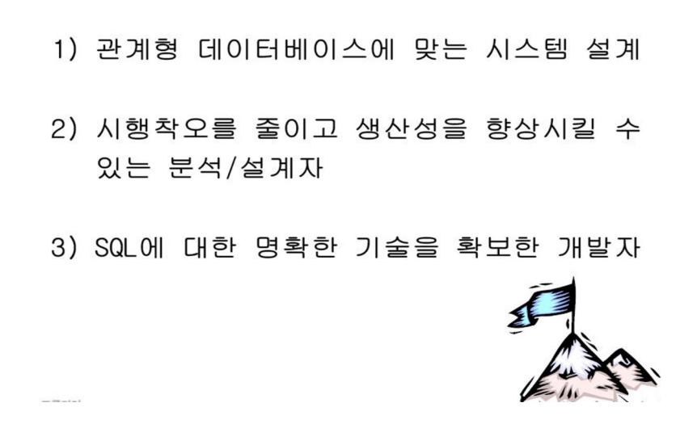
좋은 성능을 위한 요소

Slide 4
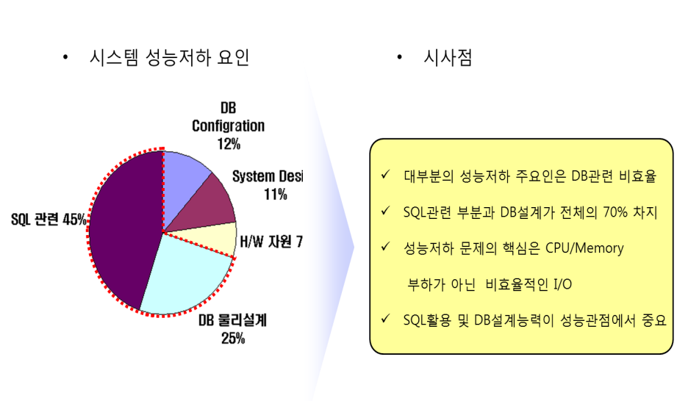
시스템 성능 저하의 주요인

Slide 5
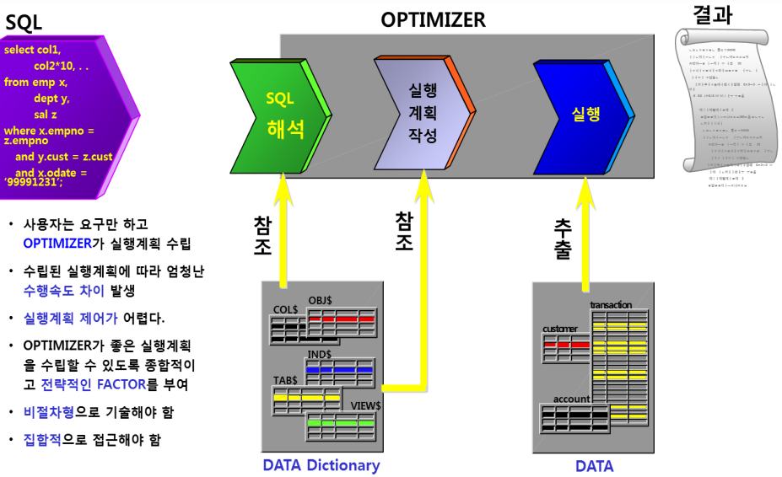
OPTIMIZER

Slide 6
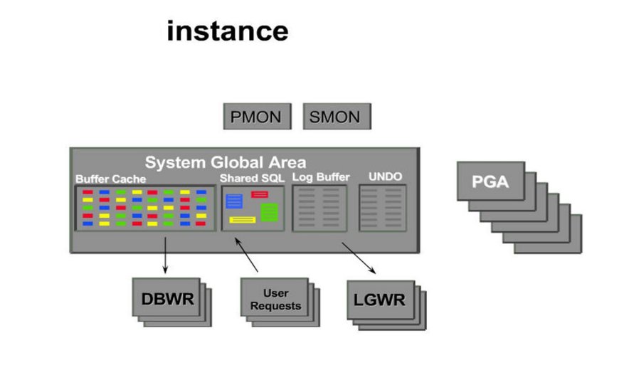
INSTANCE + DATABASE

Slide 7
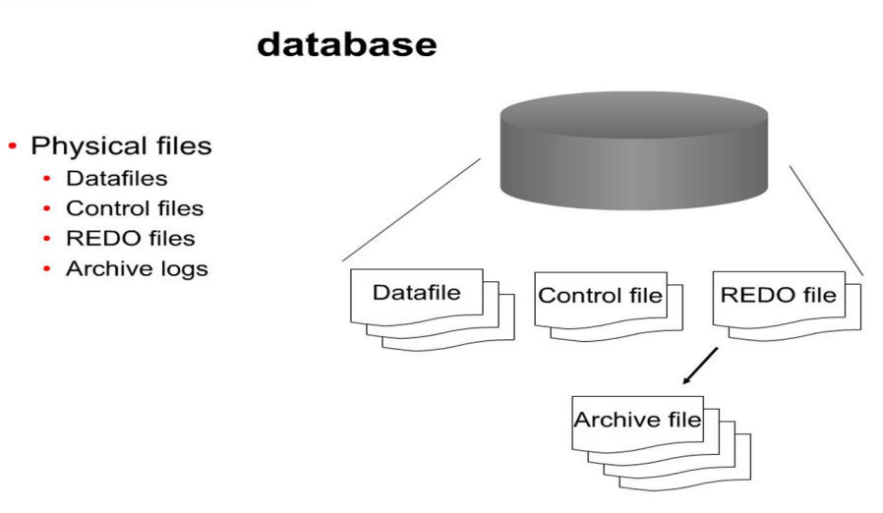
INSTANCE + DATABASE

Slide 8
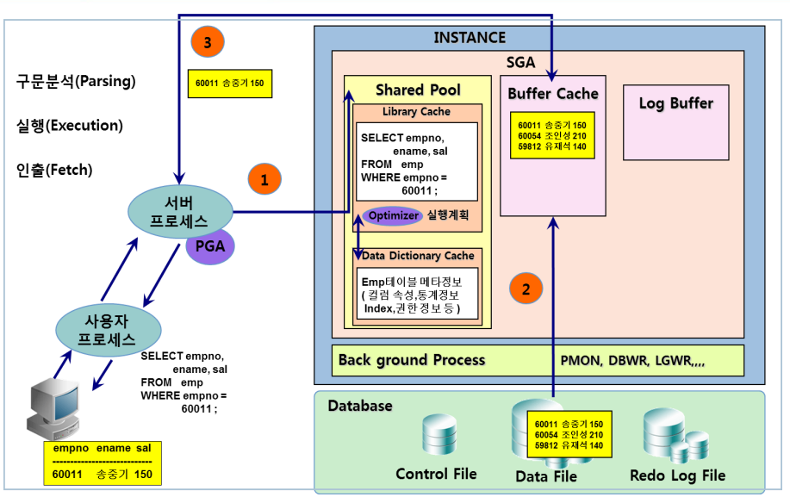
SELECT문 처리 과정

Slide 9
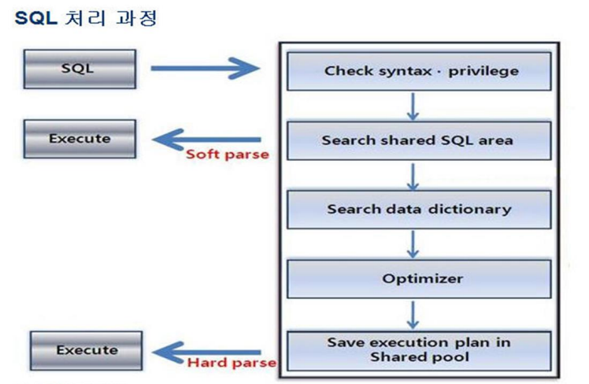
SQL 처리 과정

Slide 10
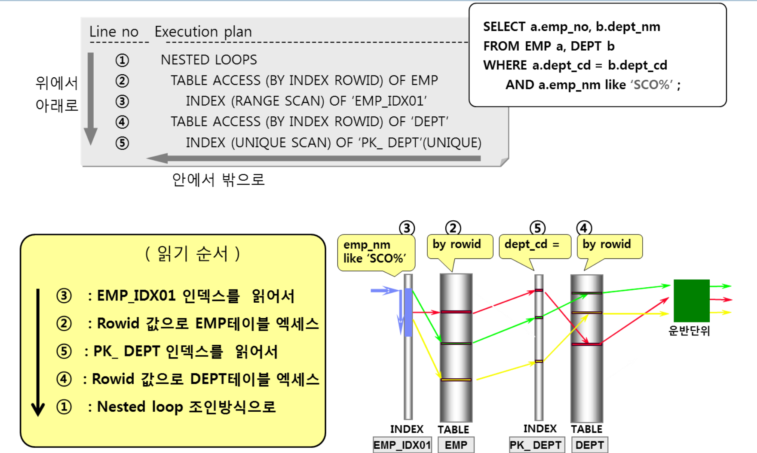
실행계획 읽기

Slide 11
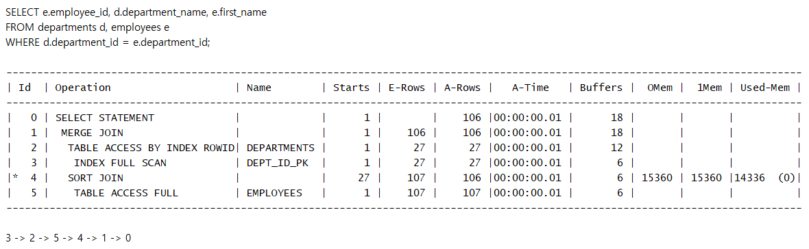
실행계획 읽기

Slide 12
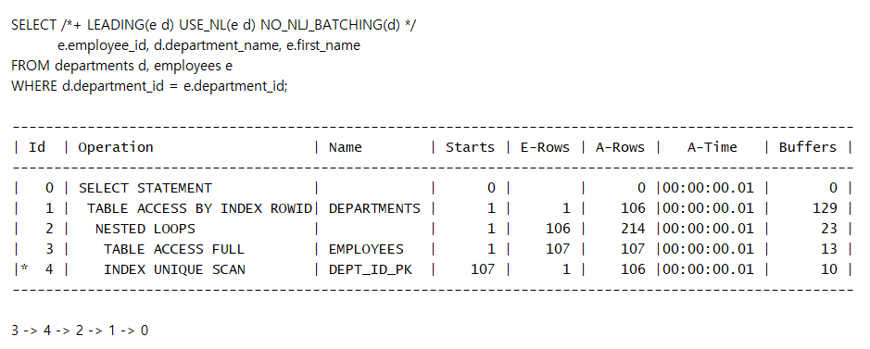
실행계획 읽기

Slide 13
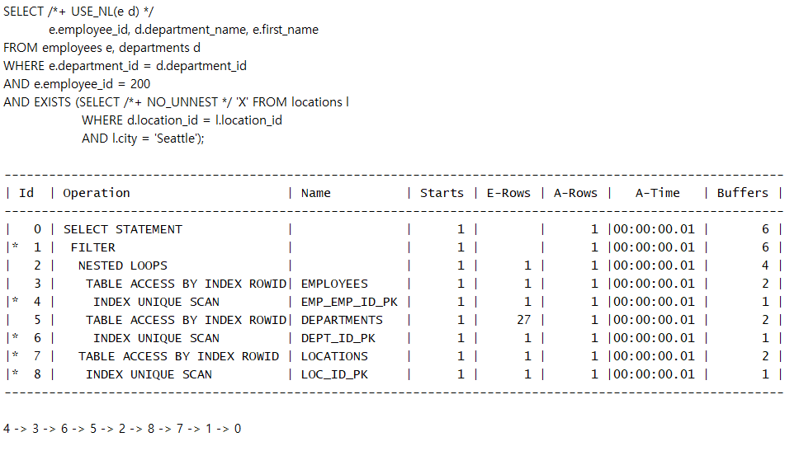
실행계획 읽기

Slide 14
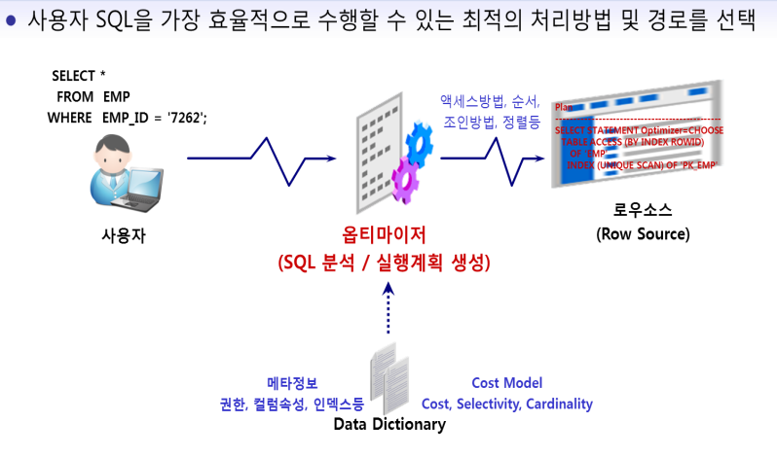
옵티마이저(Optimizer)의 개념

Slide 15
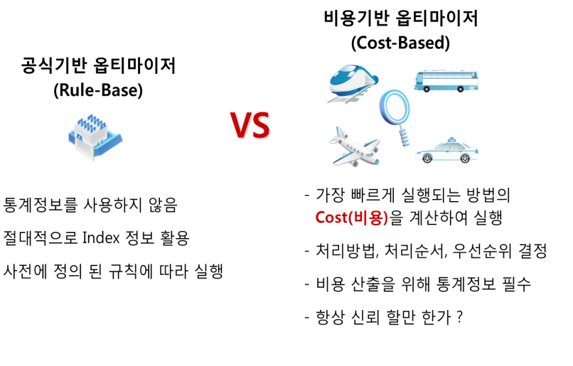
Rule Base Optimizer / Cost Based Optimizer

Slide 16
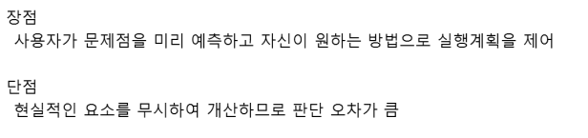
Rule Base Optimizer

Slide 17
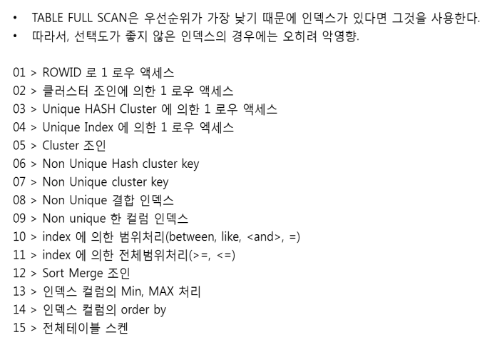
Rule Base Optimizer

Slide 18
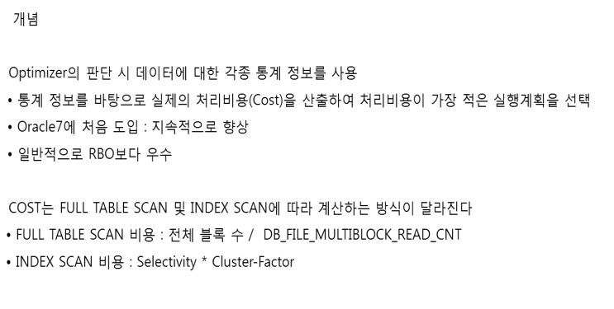
Cost Based Optimizer

Slide 19
Cost Based Optimizer

Slide 20
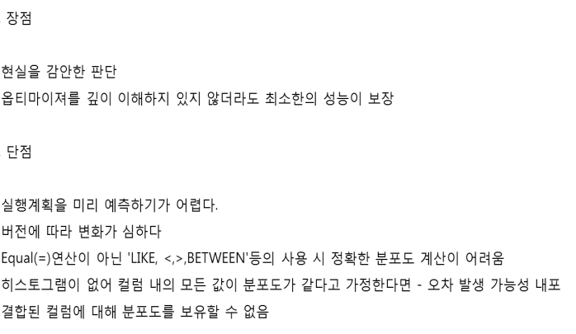
Cost Based Optimizer

Slide 21
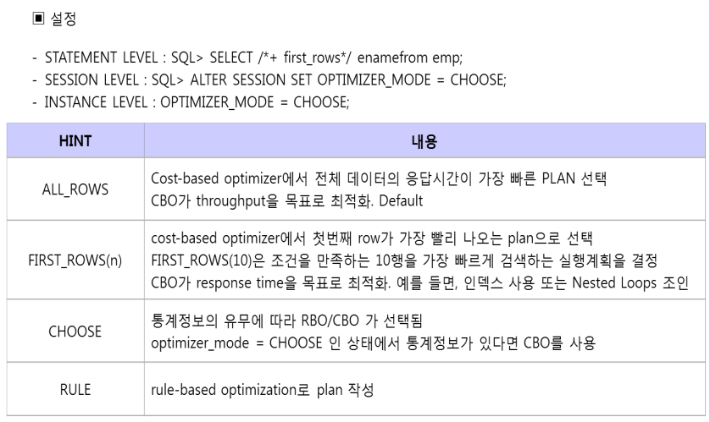
OPTIMIZER MODE

Slide 22
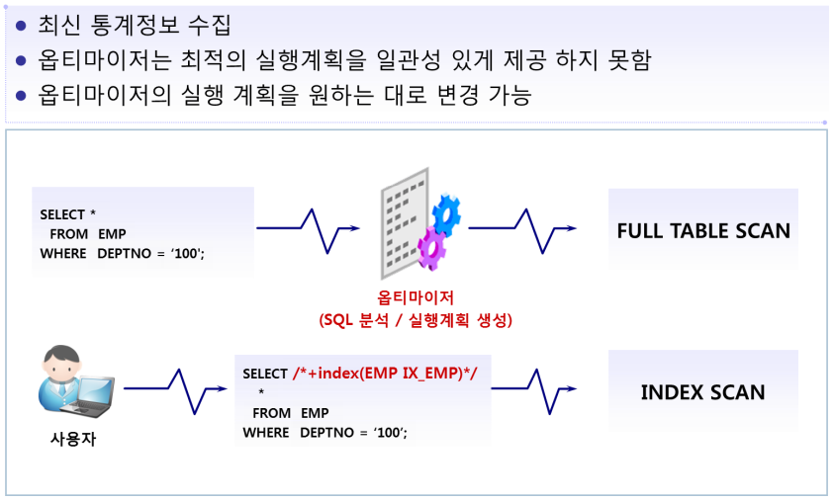
실행계획 제어

Slide 23
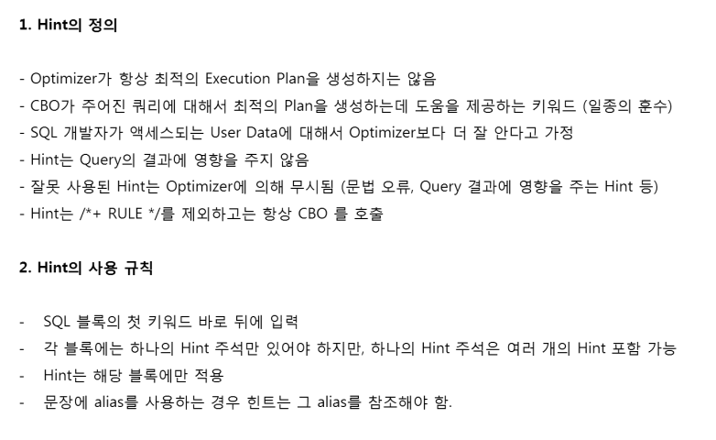
Hint

Slide 24
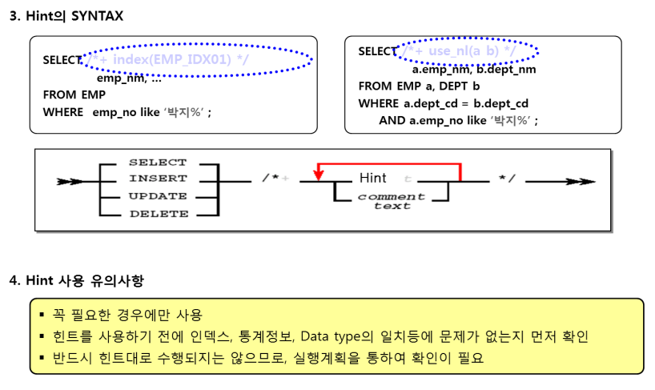
Hint

Slide 25
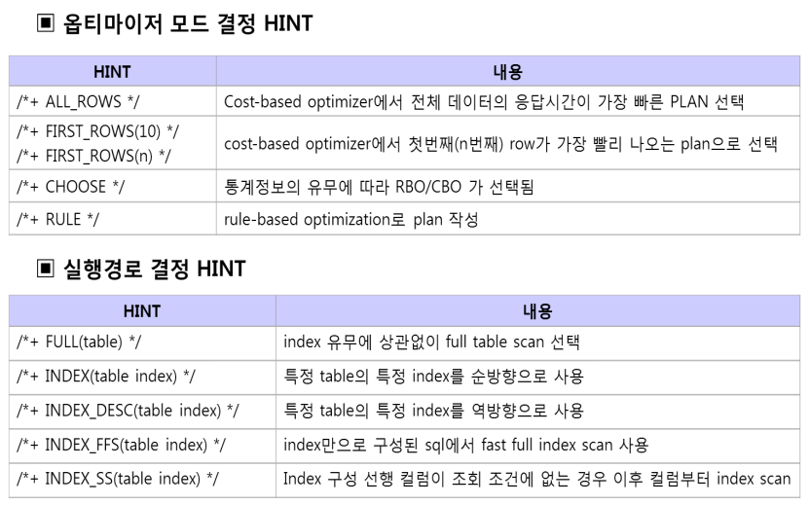
Hint

Slide 26
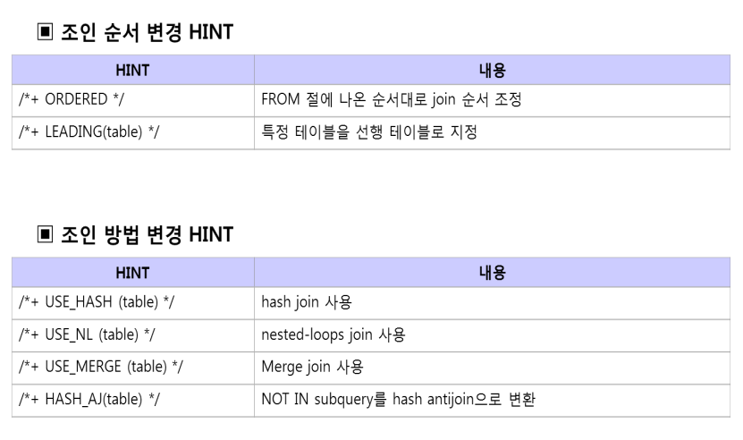
Hint

Slide 27
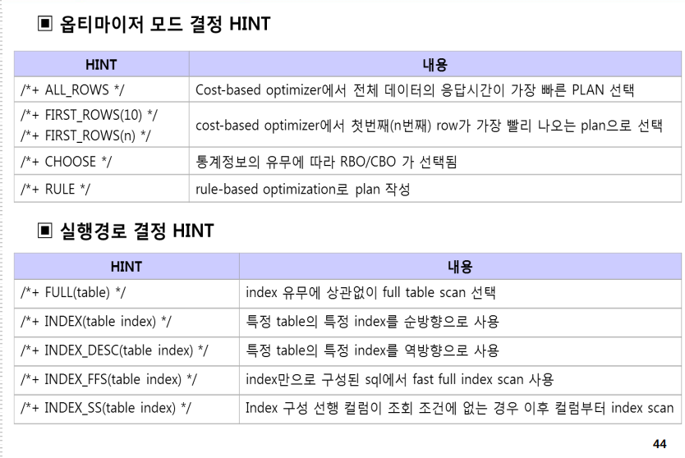
Hint

